Slide 1
11 klasė
Vidinės ir tarptautinės migracijos pavyzdžiai

Slide 2
Tarptautiniai migrantai sudaro 3,6 % pasaulio gyventojų
Dabartiniais skaičiavimais, visame pasaulyje yra 281 milijonas tarptautinių migrantų. Nors didžioji dauguma pasaulio žmonių ir toliau gyvena šalyje, kurioje jie gimė, vis daugiau žmonių migruoja į kitas šalis, ypač esančias jų regione.
Darbas yra pagrindinė priežastis, dėl kurios žmonės migruoja tarptautiniu mastu, o darbuotojai migrantai sudaro didžiąją pasaulio tarptautinių migrantų daugumą, o dauguma jų gyvena dideles pajamas gaunančiose šalyse.
Notes:
Daugiau informacijos galima rasti
https://worldmigrationreport.iom.int/wmr-2022-interactive/

Slide 3
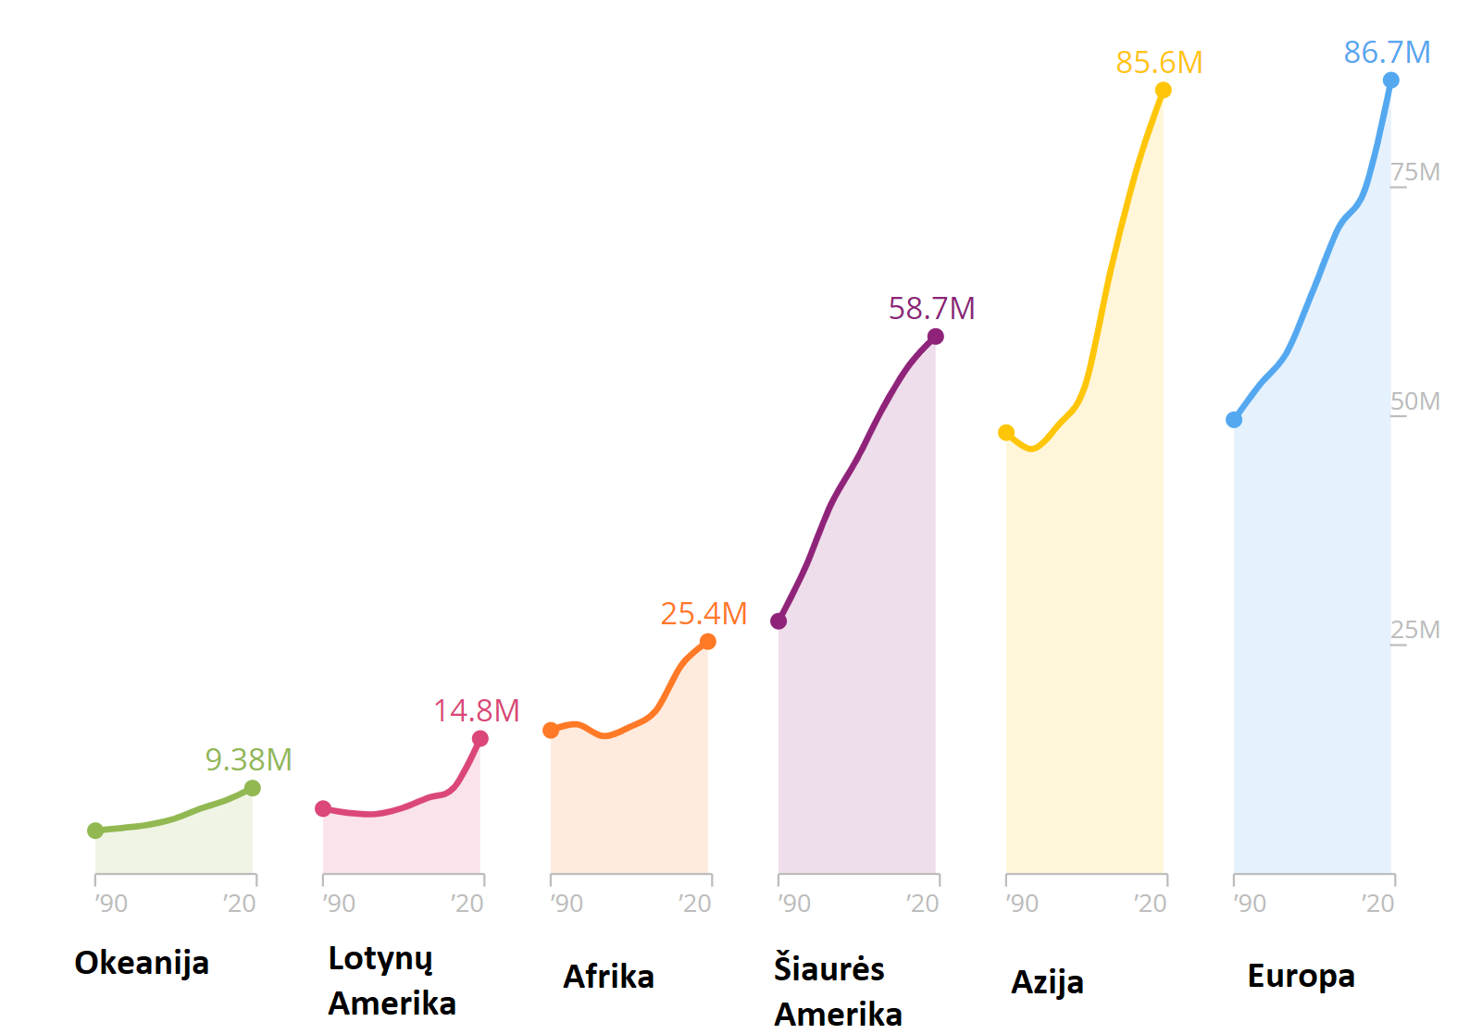
Tarptautinių migrantų skaičiaus augimas 1990-2020 m.
Notes:
Palyginti su kiekvieno regiono gyventojų skaičiumi, tarptautinių migrantų dalis 2020 m. buvo didžiausia Okeanijoje, Šiaurės Amerikoje ir Europoje, kur tarptautiniai migrantai sudarė atitinkamai 22, 16 ir 12 procentų visų gyventojų. Palyginimui, Azijoje ir Afrikoje (atitinkamai 1,8% ir 1,9%) bei Lotynų Amerikoje ir Karibų jūros regione (2,3%) tarptautinių migrantų dalis yra palyginti nedidelė.
Tačiau nuo 2000 m. iki 2020 m. Azija patyrė didžiausią augimą – 74 proc. (apie 37 mln. žmonių). Per šį laikotarpį Europa buvo antroje vietoje – tarptautinių migrantų skaičius išaugo 30 mln., o Šiaurės Amerikoje – 18 mln., o Afrikoje – 10 mln.
Tarptautinių migrantų skaičius išaugo visuose žemynuose, tačiau Europoje ir Azijoje išaugo daugiau nei kituose regionuose.

Slide 4
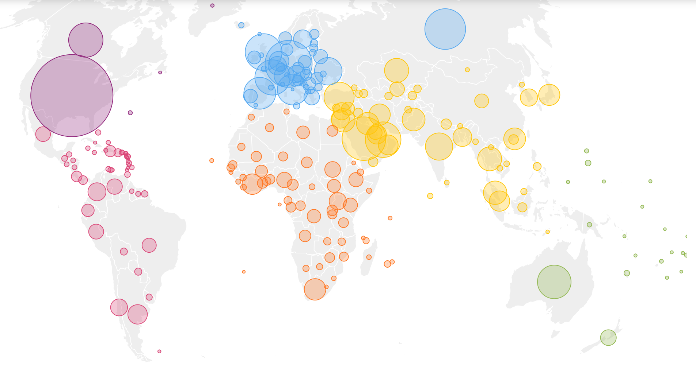
Tarptautinių migrantų kiekis šalyse
Notes:
Pagal absoliutų skaičių daugiausia migrantų atvyko į JAV, Vokietiją ir Siaudo Arabiją.
Kaip ir pastaruosius 50 metų, Jungtinės Amerikos Valstijos tebėra pagrindinė migrantų kelionės vieta. 2020 metais į ją atvyko daugiau nei 51 mln. tarptautinių migrantų.
Vokietija 2020 m tapo antra ryškiausia atvykstančių imigrantų vieta, su beveik 16 milijonų tarptautinių migrantų.
Saudo Arabija yra trečia pagal dydį tarptautinių migrantų paskirties šalis, 13 mln.
Penketuką užbaigia Rusijos Federacija ir Jungtinė Karalystė paskirties šalys, kuriose atitinkamai 2020 m atvyko apie 12 mln. ir 9 mln. tarptautinių migrantų.

Slide 5
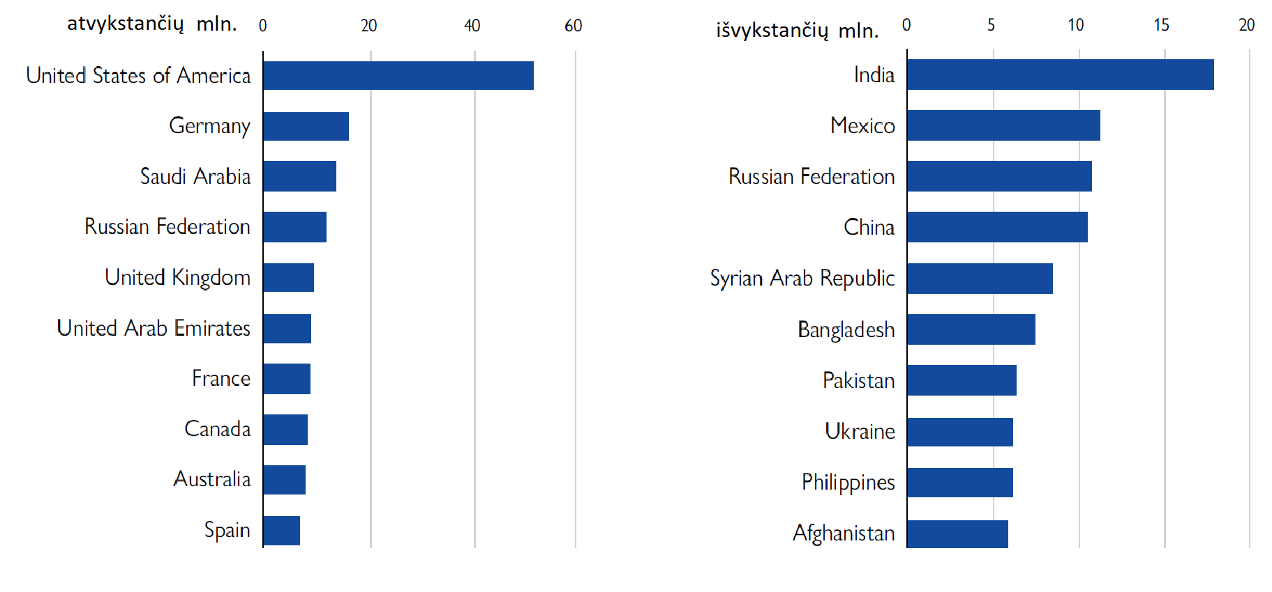
TOP 10 šalių, į kurias daugiausia atvyksta migrantai, ir iš kurių daugiausia išvyksta
Notes:
Beveik 18 milijonų žmonių gimusių Indijoje gyvena užsienyje, todėl Indija turi didžiausią emigrantų skaičių pasaulyje. Meksika yra antra pagal svarbą kilmės šalis, iš kurios 2020 m išvyko į kitas šalis gyventi apie 11 mln. žmonių. Rusijos Federacija yra trečia pagal emigracijos mastus 2020 m, po kurios nedaug atsilieka Kinija (apie 10,8 mln. ir 10 mln. atitinkamai). Penkta pagal svarbą kilmės šalis yra Sirijos Arabų Respublika, iš kurios išvyko daugiau nei 8 mln žmonių.

Slide 6
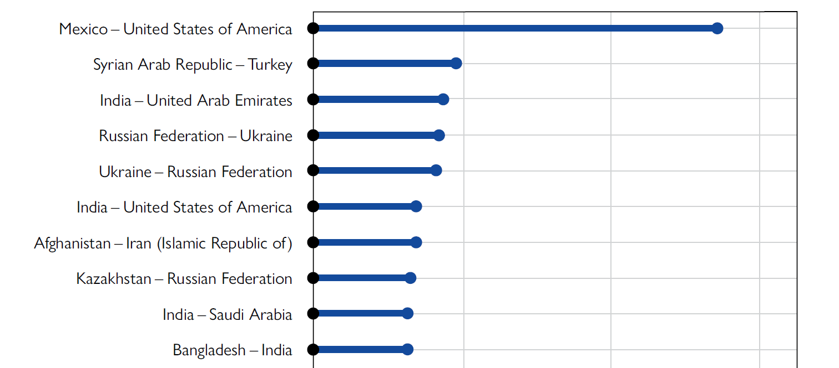
10 svarbiausių dvišalių migracijos koridorių 2020 m.
Notes:
Migracijos koridoriaus iš šalies A dydis į šalį B matuojamas kaip šalyje A gimusių žmonių, gyvenusių šalyje B 2020 m., skaičius.
Migracijos koridoriai atspindi migracijos judėjimo sankaupą laikui bėgant ir pateikia momentinį vaizdą, kaip migracijos srautai išsivystė į reikšmingas užsienyje gimusių žmonių diasporas konkrečiose šalyse.
Meksikos–Jungtinių Valstijų koridorius yra didžiausias pasaulyje – beveik 11 mln. žmonių. Antrasis koridorius – iš Sirijos Arabų Respublikos į Turkiją, kurią daugiausia sudaro pabėgėliai, kuriuos perkėlė Sirija. Daugelis jų yra karo pabėgėliai. Trečias pagal dydį koridorius pasaulyje, iš Indijos į Jungtinius Arabų Emyratus (daugiau nei 3 mln.) sudaro pagrindinai darbo migrantai. Dvišalis koridorius tarp Rusijos Federacijos ir Ukrainos užima ketvirtą ir penktą vietas tarp didžiausių koridorių pasaulyje. Apie 3 mln žmonių, gimusių Rusijos Federacijoje, dabar gyvena Ukrainoje, o prasidėjus karui beveik tiek pat žmonių persikėlė iš Ukrainos į Rusijos Federaciją.

Slide 7
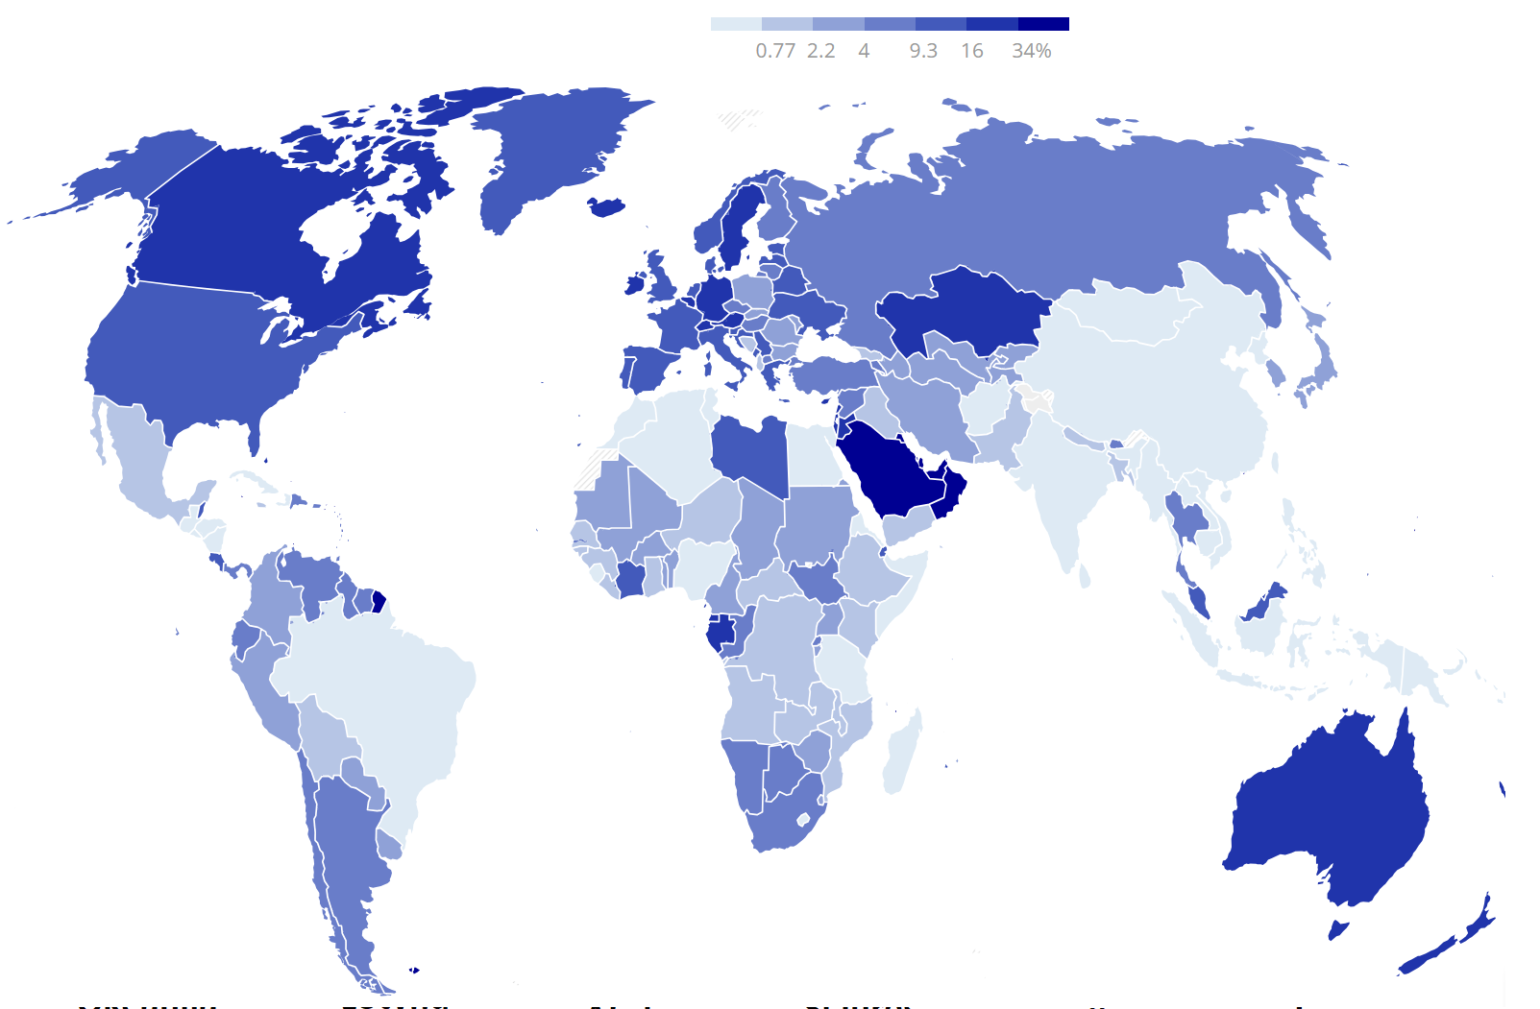
Šalių tarptautinių migrantų kiekis %
Notes:
Nors tik nedidelė pasaulio gyventojų dalis yra tarptautiniai migrantai (3,6 %), tačiau procentinė imigrantų dalis šalyse yra labai skirtinga. Kai kuriose šalyse, pavyzdžiui, Jungtiniuose Arabų Emyratuose, daugiau nei 88 % gyventojų yra tarptautiniai migrantai. Katare 77,2 %, Kuveite 72,8 %, Omane 46,5 %, Siaudo Arabijoje 38,6. Pietvakarių Azijos šalyse didesnę gyventojų dalį sudaro migrantai.
Palyginimui Šveicarijoje migrantai sudaro 28,8 % šalies gyventojų, Kanadoje 21,3 %, Švedijoje 19,8 %, Austrijoje 19,3 %, o Vokietijoje 18,8 %.

Slide 8
Priverstinės migracijos pagrindinius srautus sudaro pabėgėliai
Priverstinės migracijos pagrindinės priežastys yra karai, etniniai konfliktai, gamtos nelaimės.
2020 m. pabaigoje visame pasaulyje buvo 26,4 mln. pabėgėlių. Bendras pabėgėlių skaičius yra didžiausias istorijoje, nors metinis augimo tempas lėtėjo nuo 2012 m. Taip pat apie 4,1 mln. žmonių, kurie ieškojo tarptautinės apsaugos ir laukia sprendimo dėl pabėgėlio statuso, vadinami prieglobsčio prašytojais.
2020 metų pabaigoje jaunesni nei 18 metų asmenys sudarė apie 38 procentus pabėgėlių. Nelydimi ir atskirti vaikai 2020 m. pateikė maždaug 21 000 individualių prieglobsčio prašymų.
Notes:
Dažniausios konfliktų vietos 2020 m.
Dažnaiusios stichinių nelaimių vietos 2020 m.

Slide 9
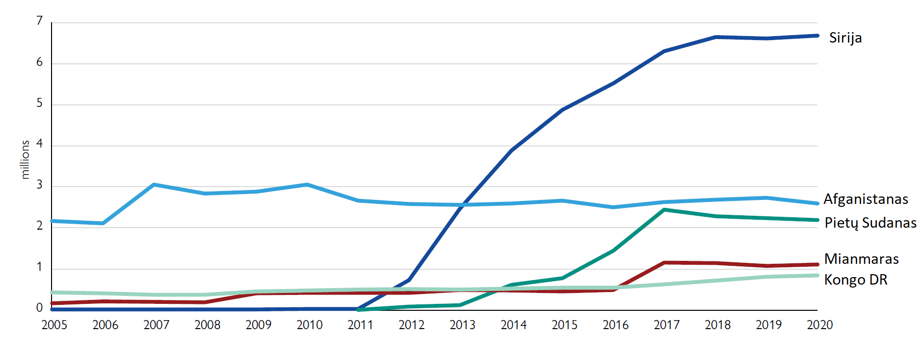
TOP 5 šalių pabėgėlių skaičiaus kaita
Notes:
2020 m. pabaigoje daugiausia pabėgėlių kilmės buvo iš 10 šalių – Sirijos Arabų Respublika, Afganistanas, Pietų Sudanas, Mianmaras, Kongo Demokratinė Respublika, Somalis, Sudanas, Centrinės Afrikos Respublika, Eritrėja ir Burundis. Iš šių šalių pabėgėliai sudarė daugiau nei 80 proc. viso pabėgėlių skaičiaus. Daugelis iš šių šalių tarp daugiausia pabėgėlių kilmės šalių jau yra septyneri ir daugiau metų.
Dėl besitęsiančio dešimtmečius konflikto Sirijos Arabų Respublikoje pabėgėlių iš šios šalies padaugėjo maždaug 6,7 mln. Septintus metus iš eilės ši šalis yra pagrindine pabėgėlių kilmės šalimi. Nestabilumas ir smurtas Afganistane yra pagrindinė pabėgėlių priežastis daugiau nei 30 metų. 2020 m. buvo 2,6 mln. afganistaniečių pabėgėlių ir šalis yra antra pagal pabėgėlių kilmę šalis pasaulyje. Pietų Sudanas išliko trečia pagal dydį pabėgėlių kilmės šalis nuo tada, kai viduje prasidėjo didelio masto smurtas 2016 m.
2020 m. pabaigoje – 2,2 mln. pabėgėliai iš Sirijos Arabų Respublikos, Afganistano, Pietų Sudano, Mianmaras ir Kongo Demokratinė Respublika sudarė daugiau nei pusę pasaulio pabėgėlių.

Slide 10
Vidinė migracija
Tikslas:
Vidinės migracijos statistika naudojama kaip pagrindiniai duomenys kuriant šalies politiką. Tai turi įtakos subalansuotai regioninų plėtrai, transporto vystymui, švietimo tinklo plėtojimui ir būstų statyboms.
Jie taip pat naudojami apskaičiuojant gyventojų skaičiaus prognozes.
Notes:
Didžioji dauguma žmonių neemigruoja į kitas šalis; daug daugiau migruoja šalių viduje. Vidaus migrantų skaičius 2022 metais buvo 6,152 mln. asmenų, o tai yra 14,7% mažiau nei 2021 m.

Slide 11
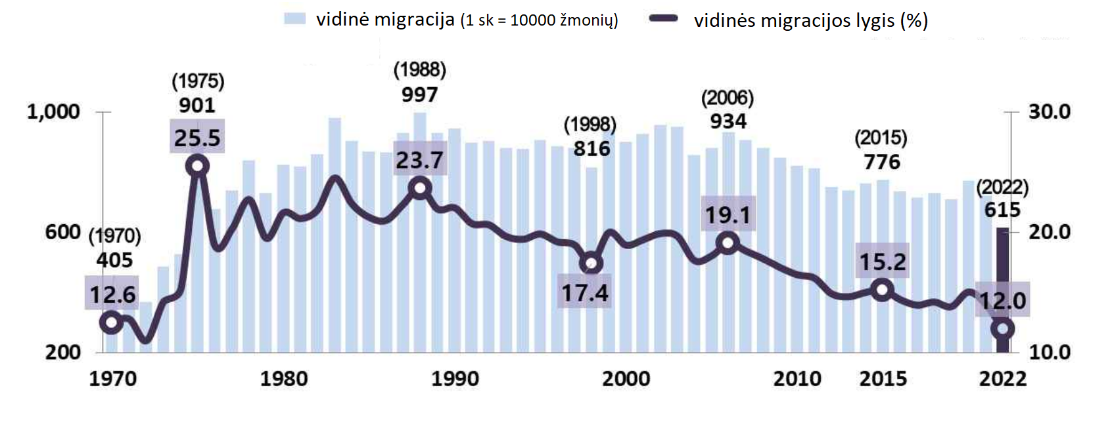
Vidinės migracija pasaulyje 1970–2022 m.
Notes:
Didžiausią dalį vidinės migracijos užėmė migrantai dėl būsto – 34,4 proc., dėl šeimos (23,7 proc.) ir darbo (23,4 proc.).

Slide 12
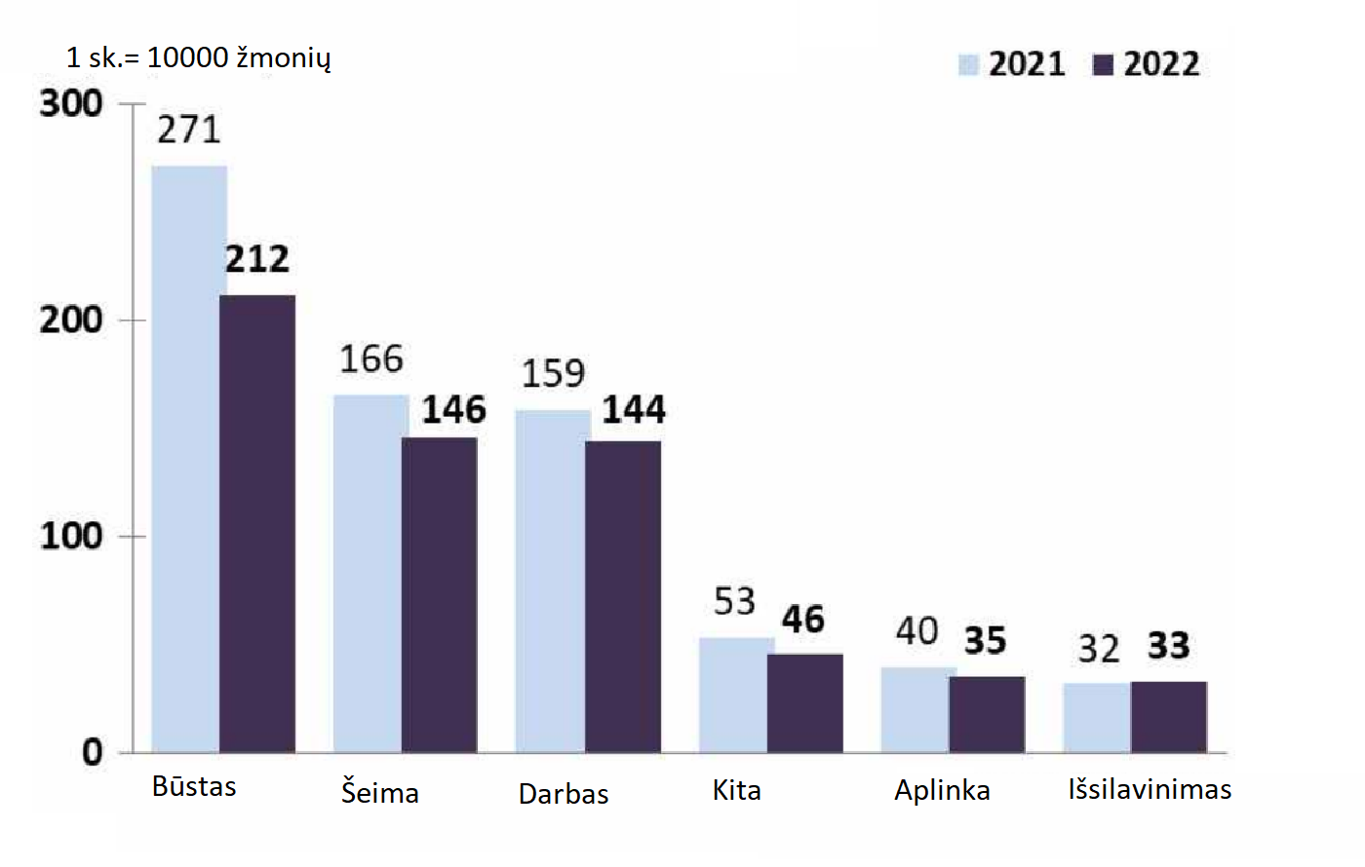
Pasaulio vidinės migracijos priežastys
Notes:
Per pastaruosius dešimt metų (2012–2021 m.) nuolatinę gyvenamąją vietą į miestą pakeitė 389,4 tūkst., į kaimą – 273,4 tūkst.
Pastaruosius dešimt metų (2012–2021 m.) kas antras nuolatinę gyvenamąją vietą šalyje pakeitęs šalies gyventojas buvo 18–39 metų amžiaus.

Slide 13
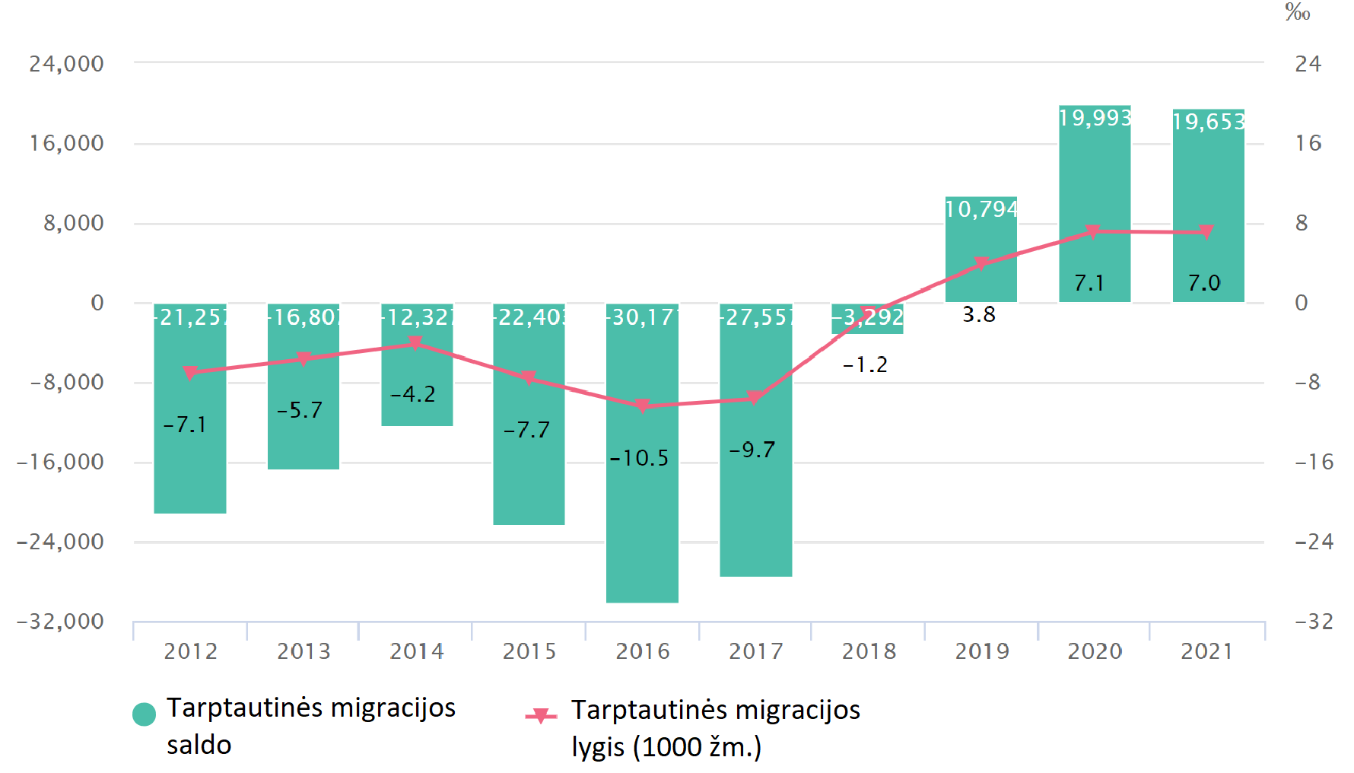
Lietuvos tarptautinė migracija 2012–2021 m.
Notes:
Per pastaruosius dvejus metus (2020–2021 m.) į Lietuvą sugrįžusių gyventojų skaičius viršijo emigravusių iš Lietuvos gyventojų skaičių (2021 m. – 4,9 tūkst.).
2021 metais imigrantų skaičius viršijo emigrantų skaičių 14,8 tūkst.
Per pastaruosius dešimt metų į Lietuvą imigravo 285,7 tūkst. asmenų, iš kurių 180,1 tūkst. (63 proc.) buvo į Lietuvą grįžę Lietuvos piliečiai, o 105,6 tūkst. (37 proc.) – užsieniečiai.
2012–2021 m. iš Lietuvos emigravo 369 tūkst. gyventojų, iš kurių 323,1 tūkst. (87,6 proc.) buvo Lietuvos piliečiai, 45,9 tūkst. (12,4 proc.) – užsieniečiai . Per tą patį laikotarpį, 2012–2021 m., iš Lietuvos emigravusių žmonių skaičius viršijo imigravusius į Lietuvą 83,3 tūkst.
Grynoji tarptautinė migracija pagal Lietuvos piliečius buvo neigiama, pagal užsieniečių – teigiama (imigravusiųjų skaičius viršijo emigravusių skaičių 59,7 tūkst.).

Slide 14
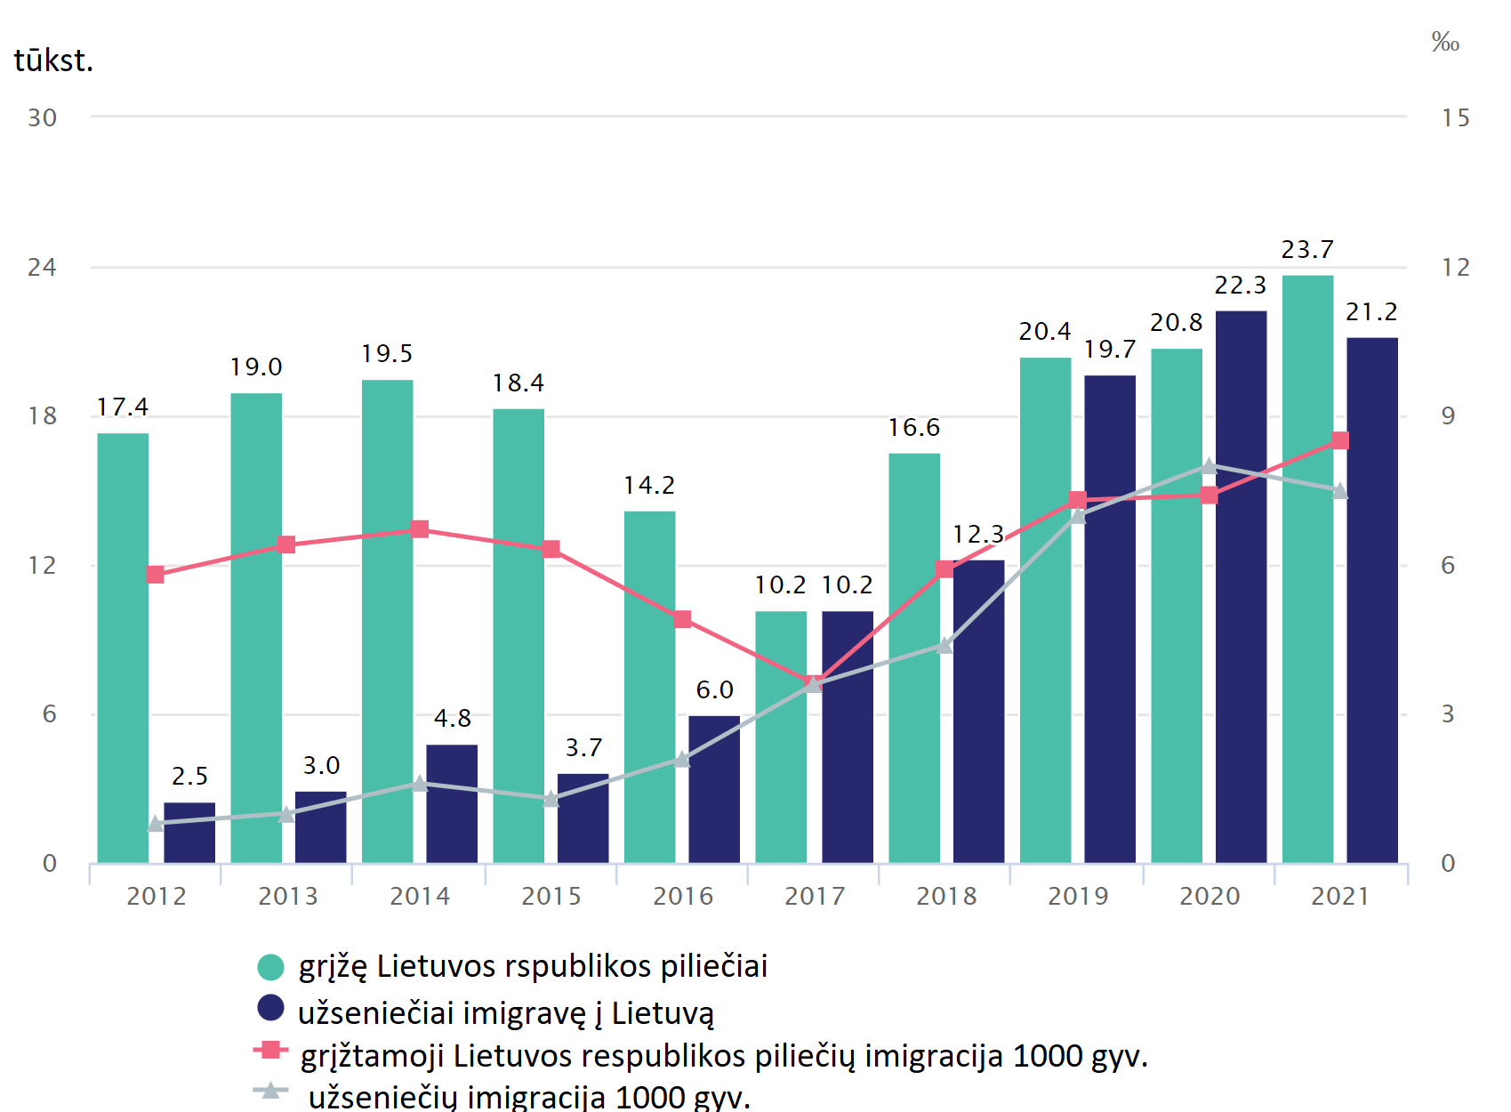
Imigracijos tempai ir sudėtis
Notes:
2021 metais bendras imigracijos rodiklis siekė 16 (2020 m. – 15,4). Pernai 1000 į Lietuvą grįžusių gyventojų teko 8,5 Lietuvos Respublikos piliečio, 1000 į Lietuvą imigravusių – 7,5 užsieniečių (2020 m. atitinkamai 7,4 ir 8).
2021 metais į Lietuvą grįžo 23,7 tūkst. (52,9 proc. visų imigrantų) Lietuvos Respublikos piliečių, tai 2,9 tūkst. (14 proc.) daugiau nei 2020 metais. 2021 metais daugiau nei pusė (12,8 tūkst. (54 proc.) centų) iš jų buvo vyrai.

Slide 15
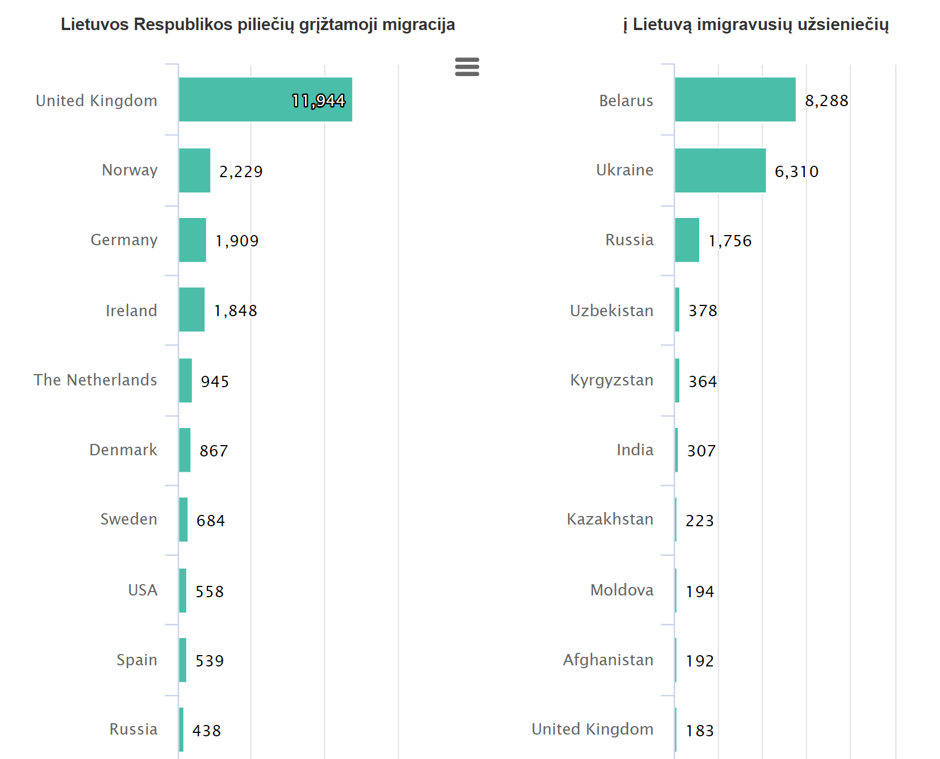
Lietuvos Respublikos piliečių ir užsieniečių, imigravusių į Lietuvą pagal ankstesnę gyvenamąją vietą (šalį), grįžtamoji migracija, 2021 m.
Notes:
Daugiausia 2021 metais į Lietuvą imigravusių užsieniečių buvo iš:
8,3 tūkst., arba 39,2 proc.) Baltarusijos,
6,3 tūkst. (29,8 proc.) – Ukrainos,
1,8 tūkst. (8,4 proc.) – Rusijos Federacijos piliečiai.
Ukrainos piliečių, imigravusių į Lietuvą, skaičius per metus sumažėjo 1,5 karto, o Baltarusijos ir Rusijos Federacijos – išaugo atitinkamai 13,8 ir 1,8 karto.

Slide 16
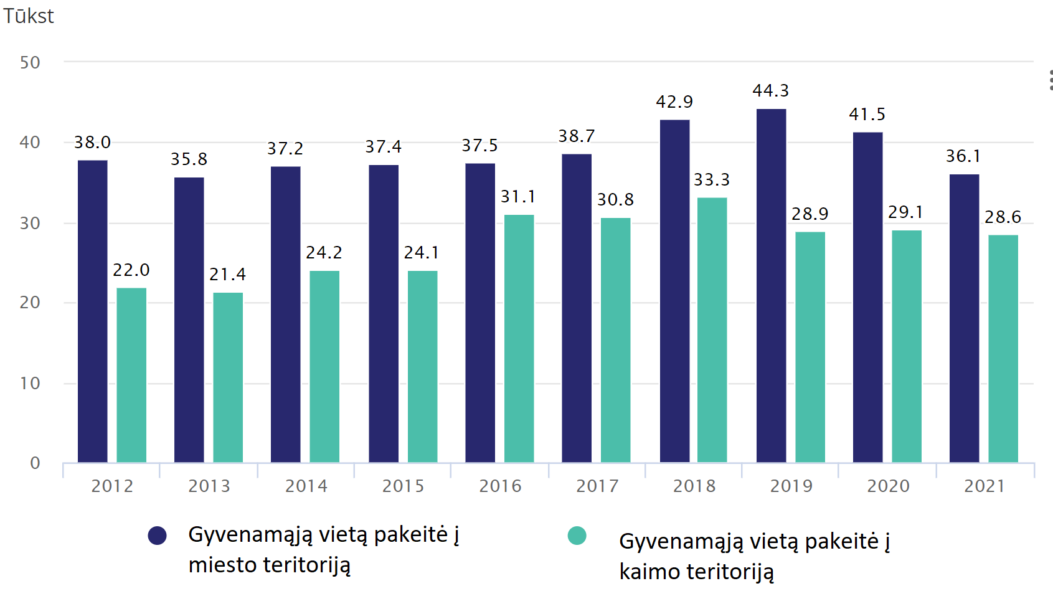
Lietuvos gyventojų vidinė migracija
Notes:
10 pastarųjų metų (2012-2021) Lietuvos vidinėje migracijoje daugiau gyventojų kėlėsi gyventi į miestus. Pastaraisiais metais (2020-2021) kėlimasis gyventi į miestus mažėja, o persikraustimas gyventi į kaimišką vietovę išlieka stabilus.

Slide 17
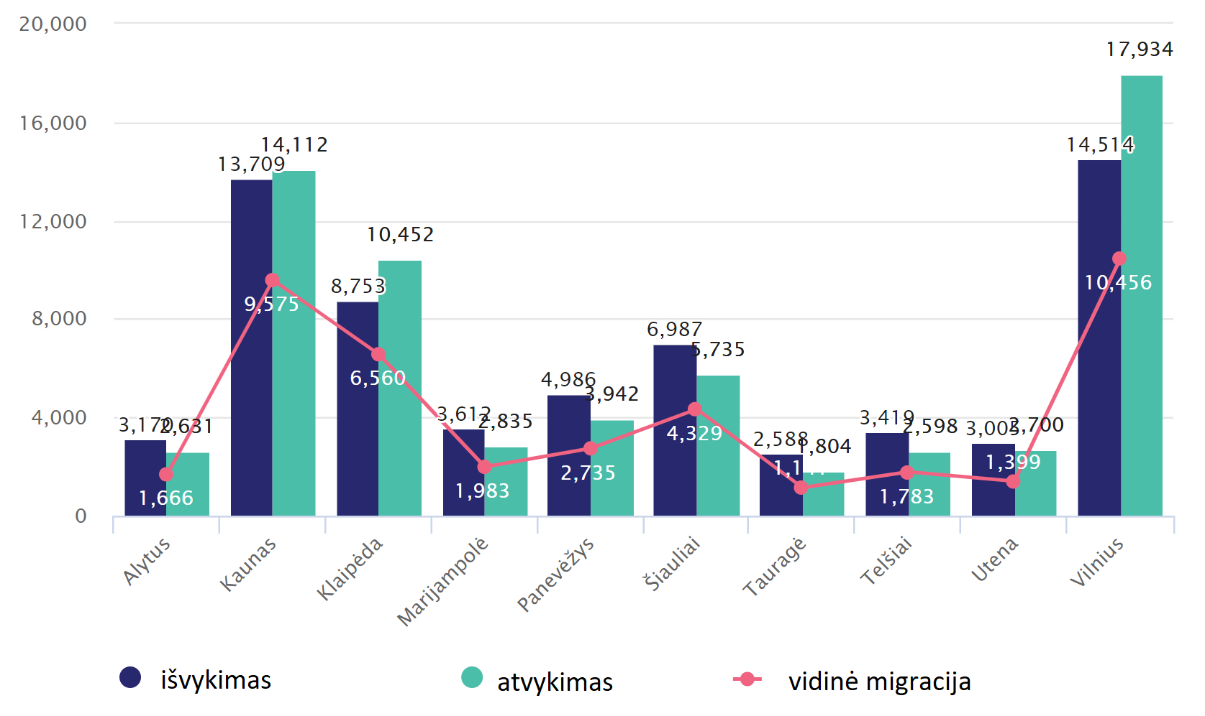
Vidinė migracija apskrityse
Notes:
Daugiausia žmonių atvyko į didžiųjų miestų ir jų žiedines savivaldybes. Mažiausiai atvykusių yra pasienio savivaldybėse.
Atvykstantys pagal savivaldybes
https://osp.stat.gov.lt/lietuvos-gyventojai-2022/gyventoju-migracija/vidaus-migracija

